Slide 1
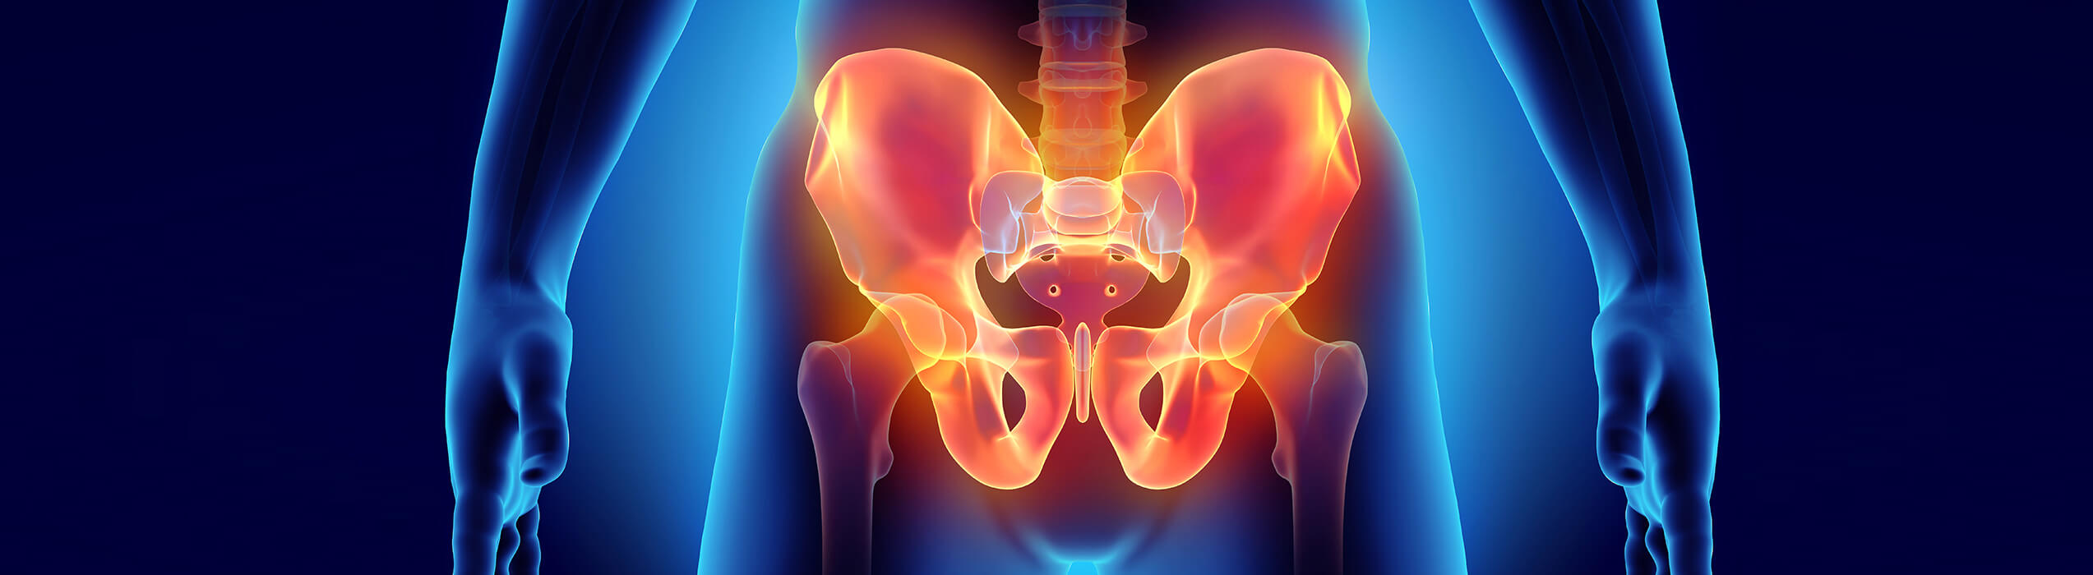

Dr. Jacqueline de Jong Pt. PhD.
SOMT Pelvic Education, Interlaken
Physio SPArtos, Interlaken
PelviConsult, Spiez
Physiotherapie hilft
Wieso operieren, wenn wir es anders behandeln können
Notes:
In meinen Vortrag handelt es sich um die physiotherapeutische möglichkeiten bei CPP

Slide 2
































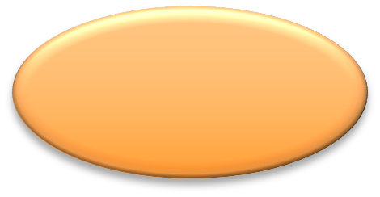


Faszien
Gelenke
Muskeln
Muskeln
Faszien
Gelenke
Diskus
Nerven
Ligamente
Nerven
Diskus
Ligamente
Muskeln
Faszien
Nerven
Bursa
SIG,
Symphyse
LWS
Pelvipathie
Hüfte
Nerven
Innere Organe
Becken-
boden
Faszien
Nerven
Muskeln
Gefässe
Faszien
Notes:
Wie in diesen slide ersichtlich sind chronische Beckenschmerzen komplex und eine richtige Diagnose ist eine Herausforderung durch vielzahl der organischen Strukturen, die damit zusammenhängen, ohne dass wir die zentrale Regulation und psychische Komponenten miteinbeziehen.

Slide 3

A Standard for Terminology in chronic pelvic pain syndromes: A report from the chronic pelvic pain working group of the ICS
R. Doggweiler, K.E. Withmore, J.M. Meijlink, M.J. Drake, H. Frawley, J. Nordling, P. Hanno, J.P. van de Merwe,
A.T Lin, H. Tomoe. Neurol. and Urodyn. 2016
The fundamentals of chronic pelvic pain assessment, based on international continence society recommendations
N. Rana, M. J. Drake, R. Rinko, M. Dawson and K. E. Whitmore
Neurourol Urodyn 2018 Vol. 37 Pages 32-38: 30614061 DOI: 10.1002/nau.23776
AIMS: CPP)is defined as a noncyclical pain that has duration of at least 6 months and can lead to decreased quality of life and physical performance. The pain can be attributed to problems in the pelvic organs and/or problems in related systems, and possible psycho-social attributes may contribute to the manifestation. Due to the complex nature, CPP syndromes are multifactorial, and the terminology needs to reflect the setting.
RESULTS: Four domains specific to the pelvic organs (lower urinary tract, female genital, male genital, gastrointestinal), two related to other sources of pain which may be perceived in the pelvis (musculoskeletal, neurological) and three which may influence the response to the pain or its impact on the individual (psychological, sexual, and comorbidities). For an individual patient with CPP, each domain should be reviewed in terms of symptoms and signs, noting that positive findings could reflect either a primary cause or a secondary consequence.
CONCLUSION: We present a synthesis of the standard for terminology in CPP syndromes in women and men, which serves as a systematic framework to consider possible sources of pain and the individual responses and impact.
Notes:
Zum Glück gibt es Guidelines, die uns eine struktur und Orientierung zu bieten.

Slide 4
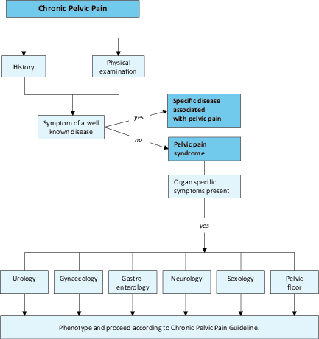
EAU GUIDELINES ON CHRONIC PELVIC PAIN
D. Engeler, A.P. Baranowski, B. Berghmans, J. Birch, J. Borovicka, A.M. Contrell, P. Dinis-Oliveira,
S. Elneil, J. Hughes, E.J. Messelink, R.A. Pinto, M.L. van Poelgeest, V. Tidman, A.C. de C. Williams
Definition:
Chronic primary pelvic pain syndrome (CPPPS) is the occurrence of chronic pain when there is no proven infection or other obvious local pathology that may account for the pain. It is often associated with negative cognitive, behavioural, sexual or emotional consequences, as well as with symptoms suggestive of LUT, sexual, bowel or gynaecological dysfunction
Notes:
Am meist benützt werdendie EAU guideline Man spricht von einem chronischen primären Beckenschmerzsyndrom, wenn Schmerzen auftreten, ohne dass eine nachgewiesene Infektion oder eine andere Pathologie vorliegt, die die Schmerzen erklären könnte.
in die EAU idelines sind phenotypes des verschiende beschenschmerz syndromes definiert

Slide 5
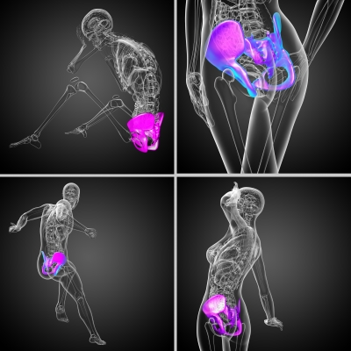
anal pain syndrom
IBS
defaecation disorders
sex related pain
Muskulo- skelettal
Pelvic floor
bladder pain
urethral pain
vulvar pain
prostate pain
penile pain
scrotal pain
micturition disorders
Notes:
Schmerzsyndrome können sich auf vielfältige Weise im urogenitalen, anorektalen und sexologischen Bereich äusern, wobei die Physiotherapie sich vor allem mit dem muskuloskelettalen Involvement befasst

Slide 6
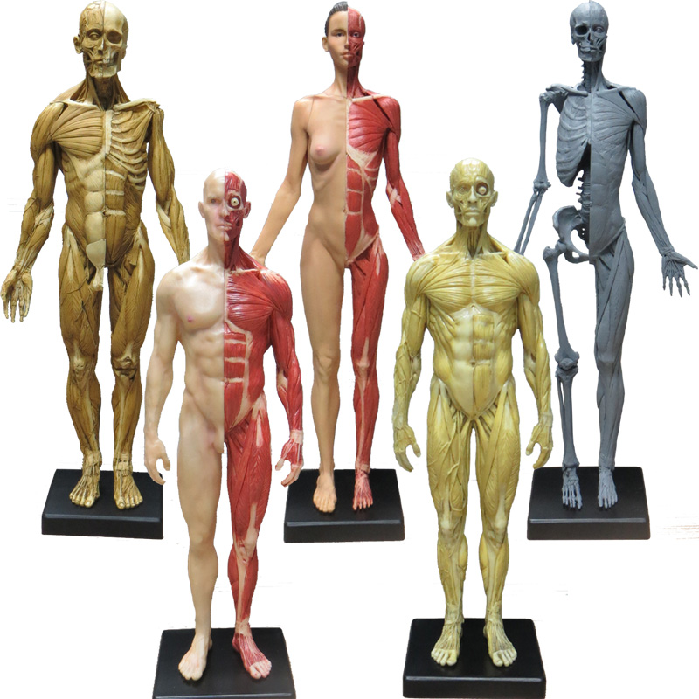
14- 22% primary cause musculoskeletal dysfunction
[Kavadias 2011, Tu 2006, Latthe 2006, Daniels 2010, Zondervan 1999]
Notes:
In etwa einem Fünftel der Beckenbodenschmerzsyndrome liegt die primäre Ursache in einer muskuloskelettalen Dysfunktion.

Slide 7
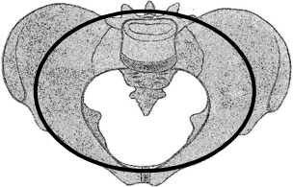
Muskuloskelettale Beckenschmerzen
Intra Pelvine - Beckenboden Myalgie - Beckenbodenspannung Myalgie
- Myofasziale Schmerzen
Extra Pelvine - Gelenke: LWS, Hüfte, ISG, Pubis, Coccyx
- Muskulär
- Myofaszial
- Motor control impairment (Muskuläre Dysbalancen, (In)Stabilität)
Notes:
Wir kennen… Die extra pelvine schmerzen. Bei MCI Suboptimale Muskelaktivität, sub obtimale Haltung, Suboptimale Koordination, suboptimale. bewegung,

Slide 8
Motor Control Impairment bei Girdle und Pelvic pain
Dysfunktion in Lumbopelviner Stabilität
persistierende Halteaktivität oder Schmerzinhibition der BB. Muskeln
suboptimales Atmungsmuster
reduzierte Diaphragma-Mobilität,
erhöhter intra-abdominaler Druck
inadequate BB. Belastung
Beckenbodendysfunktion
(O’Sullivan, Stuge, Pool)
Notes:
Und was das für Folgen haben kann, zeigt diesen Beispiel

Slide 9

Muskuloskelettale Beckenschmerzen
Intrapelviner Schmerz
Beckenbodendysfunktion
Extrapelviner Schmerz
vice versa?
Eine erhöhter oder verminderter Beckenbodentonus kann die Ursache oder das Resultat einer muskuloskelettalen Dysfunktion sein
Der Beckenboden kann eine zentrale, interagierende (kompensatorische) Rolle spielen bei intra- und/oder extrapelvinen Schmerzsyndromen

Slide 10
in 85% of CPP-patients the musculoskeletal system is involved
[Cheong 2014, Prendergast 2003, Montenegro 2008, Baker 1993]
Notes:
Und das wird bestätigt weil die evnidence zeigt das in den riesen vielvalt von CPP syndromen in 85 % der patienten das MSK system involviert ist.

Slide 11
Anamnese
Symptome: LUTS, POP, Funktion des Anorektums, Sexuelle Funktion
Aktivitäten des täglichen Lebens → Beruf, Sport
Psyche → Missbrauch
QoL
Medikamente/ Operationen/ Trauma
Extra-Pelvine Anamnese (LWS, Hüfte, ISG)
Schmerzen
  Ort des Schmerzes
  Dauer des Schmerzes, Häufigkeit, Zeit
  Art des Auftretens oder auslösende Ereignisse
  Charakteristik der Schmerzen
  Schmerzintensität (Visuelle Analogskala) Erhöht durch/ verringert durch
  Begleitsymptome
Notes:
Der Anamnese gibt schin die ersten indiz über das involvement des muskuloskeletale system .
Es besteht der Verdacht auf eine Dysfunktion der Beckenbodenmuskulatur, wenn zwei oder mehr Beckenorgane Dysfunktionen zeigen, zum Beispiel eine Kombination von Miktion und defäkations problemen.

Slide 12
Befund
Befund des extrapelvinen muskuloskelettalen Systems
Befund des intrapelvinen muskuloskelettalen Systems
Myofaszialer Befund
Neurobefund
Kavvadias et al 2011, FitzGerald and Kotarinos 2003, Howard 2000b/2003, Shelly et al 2002, Frawley et al. 2007/ 2021, Engeler et al 2022, Rana 2018, Hodges 2016
Notes:
P A contains

Slide 13
Extrapelviner muskuloskelettaler Befund
Gang und Haltung
Osteoartikuläre Untersuchung → Bewegung und Schmerzen (Hüfte, Wirbelsäule, Iliosakralgelenke, Symphysis pubis, Coccys)
Range of motion Hüfte und Rumpf
Kraft und Länge der Hüft-, Rumpf- und Bauchmuskeln
Lokalisierung von Triggerpunkten (TrA, RA, Gluteus, Piriformis, Iliopsoas, Adduktoren, obturatur internus)
Pool-Goudzwaard 2013, Chaitrow 2007, FitzGerald and Kotarinos 2003, Howard 2000b,2003, Shelly et al 2002, Frawley 2007, Hodges 2016,

Slide 14
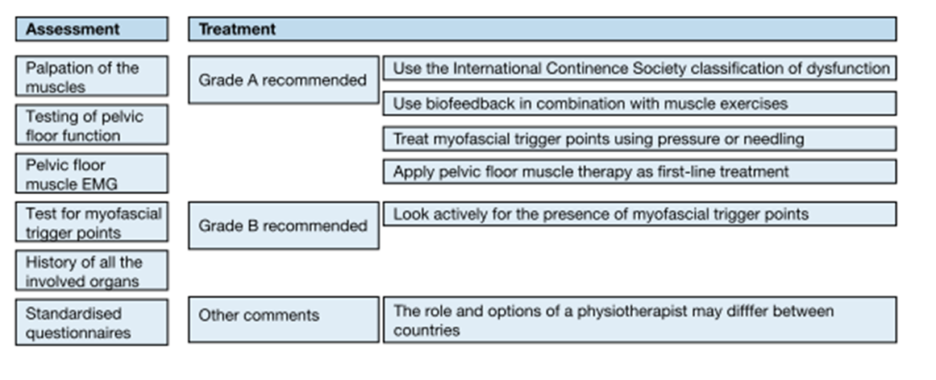
Intrapelviner muskuloskelettaler Befund
Use the ICS standardization of terminology of PFM
function and dysfunction and assessment
EAU guideline 2023
Notes:
Palpation und museklfunkionsprüfung

Slide 15
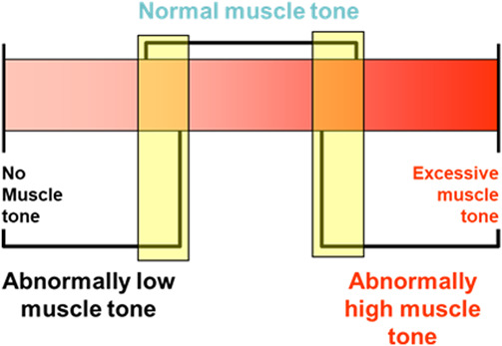
Beckenboden Muskelfunktionsuntersuchung (vaginal/anal)
Die normale Funktion der Beckenbodenmuskulatur umfasst die Fähigkeit, einen normalen Ruhetonus zu bewahren sowie sich zu kontrahieren und zu relaxieren
Frawley 2021, Messelinck 2005
Der Muskeltonus setzt sich aus aktiven – kontraktilen – Komponenten und passiven – viskoelastischen – Komponenten zusammen Frawley 2021, Worman 2023, Morin 2015
erhöhter Tonus und Tender(Trigger)punkte sind häufig mit CPP assoziiert
van Rijn 2022, Padoa 2021, Kadah 2023, Weiss 2001, Kapurubandara 2022, Chaitow 2007 Gail 2011, Fitzgerald 2003/2009, Morin 2015
Notes:
Die aktive Komponente des Tonus steht im Zusammenhang mit neuronaler Aktivität und darum anpassungsfähig. Die viskoelastische Komponente ist unabhängig von neuronaler Aktivität und spiegelt die passiven Spannung des Muskelgewebes ab. Veränderungen in einer der aktiven oder passiven Komponenten können den Ruhe­tonus beeinflussen; jedoch keine Mit Palpation ist es nicht möglich zwischen passive und aktive komponenten zu unterscheiden

Slide 16
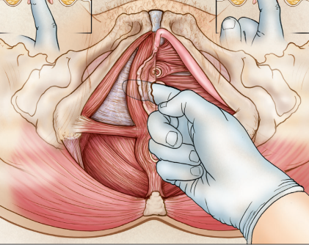
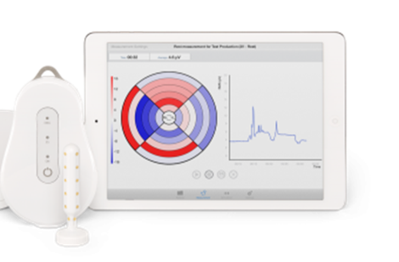
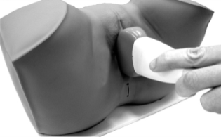
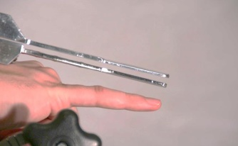
Veränderungen in PFM-Funktion bei CPP
Tonus
  Palpation (Kavvasias 2013;Reissing 2005; Gentilcore-Saulnier2010;
  Dynamometer (Morin 2010; Davidsson 2014)
  Ultrasound (Morin 2014, 2017)
  Druck perineometry (Naess 2015)
Kraft
  Palpation (Reissing 2005; Gentilcore-Saulnier 2010; Loving 2014. Bo 2015)
  EMG (Reissing 2004; Glazer 1998; )
  Ultrasound (Morin 2014)
  Dynamometer (Morin 2010)
Ausdauer
  EMG (Engman 2004, Reissing 2004; Glazer 1998, Bo 2015)
  Dynamometer (Morin 2010)
Relaxation
  Palpation (Reissing 2005; Loving 2014; Chiarelli 2012)
  EMG (Reissing; Chiarelli 2012)
  Ultrasound (Morin 2014; Chiarelli 2016)
  Dynamometer (Morin 2010)
Koordination
  Dynamometer (Morin 2010)
Notes:
Unterschiedliche Messmethoden haben in verschiedenen kontrollierte studien eine erhöhung der muskeltonus und eine Abnahme der kraft, ausdauer und Koordination gefunden und die relaxation ist oft verzögert oder fehlend

Slide 17
An International Continence Society (ICS) report on the terminology for pelvic floor muscle assessment Frawley et al. 2021
Pelvic floor myalgia → Schmerz aber normaler Tonus
b. Pelvic floor tension myalgia → Schmerz und erhöhter Tonus
  erhöhter Beckenbodentonus
  Partielle oder verspätete Relaxation des Beckenbodens nach BB. Kontraktion
  nicht-relaxierende Beckenbodenmuskulatur
  ein vermindertes Deszendieren des Beckenbodens beim Schieben
  Reduzierte Flexibilität der vaginalen Öffnung
c. Pelvic floor myofascial pain syndrome → Schmerz und Triggerpunkte
  Druckschmerzhaftigkeit
  Tenderpunkt in einem taut band in skelettaler Muskulatur
  Ausstrahlungspattern
  Lokale twitch response
There is no accepted standard for diagnosing trigger points
(Level 2a EAU/ ICS)
Notes:
Das letzte report der ICS untertielt die beceknbodenschmerren einen beceknbodenmyalgie, beckenbodenspannung myalgie und myofsziale schmerzen

Slide 18
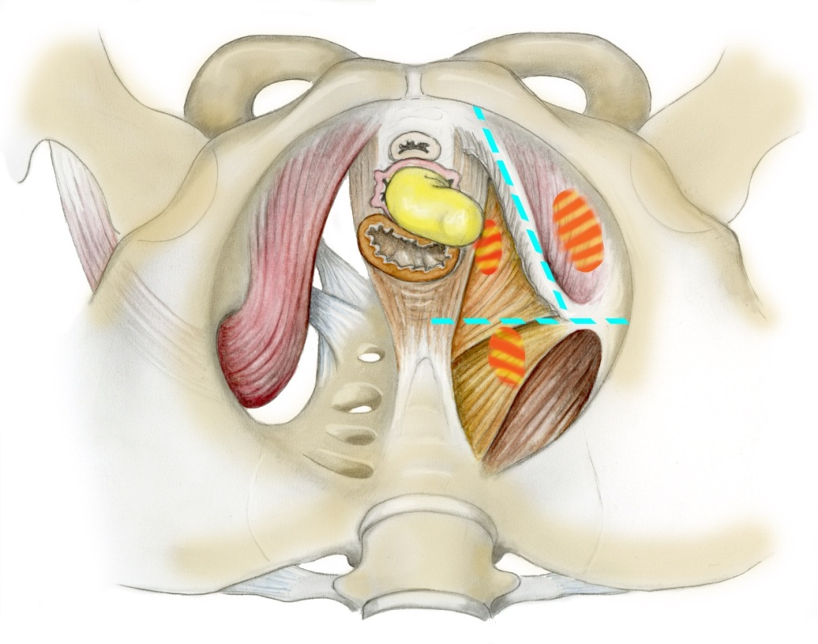
Tender(trigger)punkte Beckenboden
(1) pubococcygeus
(2) puborectalis
(3) iliococcygeus
(4) coccygeus
(6) piriformis
(7) obturator internus
1
6
2
3
4
5
B. Schüssler
Frawley 2021, Bassaly 2010, Weiss 2001, Fitzgerald et al. 2009 Doggweiler et al. 2002
Schmerz ↑ bei Druck auf Triggerpoint →Schmerz in Relation zur Penetration
Schmerz ↑ bei anhaltender oder repetierender Anspannung → Schmerz in Relation zur Miktion oder Defäkation
Notes:
Tiggerpoints are hypersensitive punkte und können auftrteten bei druck auf der triggerpunkt und oder be ieine peterendend oder anhaltnede bewegung . Diese korreliert mit der miktion iund defäkation

Slide 19
Bindegewebe
Assessment of the the consistency and mobility of the connective tissue
  Abdominal wall
  Lower back
  Buttocks
  Vulva
  Thighs
Evaluation of the sensation; normal tissue cutting od scratching, abnormalities sharp pain
FitzGerald, 2003
Notes:
Auch das BG soll evaluaiert werden mit u.a skin-rolling wird die mobilität überprüft

Slide 20
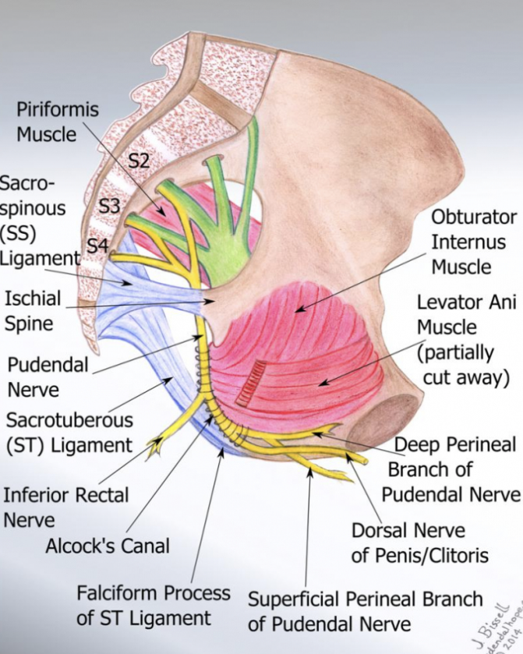
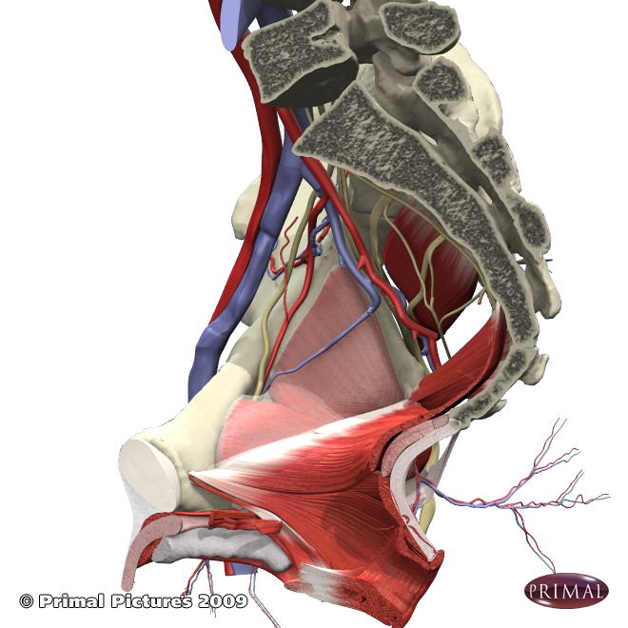
Pudendalnerv-Provokationstest
Diagnostic criteria for pudendal neuralgia by pudendal nerve entrapment (Nantes criteria), Labat et al. 2008
Pudendal Nerve Entrapment Syndrome, Kaur et al. 2019
Notes:
Bei der provokationstest der pudendal nerv wird überprüft ob ein neuropatische ursache vorhanden sein kann Dies, kann verursacht werden durch mechanische oder nicht-mechanische Verletzungen des Pudendalnervs.

Slide 21
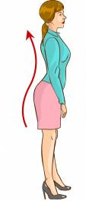
Frau Painful Bladder
Painful Bladder Syndrom unklarer Ätiologie
  Seit 8 Jahren urethrale und abdominale Schmerzen (VAS 4-6)
  Schmerzzunahme bei Blasenfüllung (VAS 8)
  Urgency and Frequency
  Gefühl von unvollständiger Blasenentleerung
  UD: Normokapazitive, normo- bis hypersensitive, normoaktive Harnblase mit endmiktioneller Dertrusorüberaktivität ohne obstruktives Miktionsprofil
  Zystoskopie: Trigeniumleukoplakie. St. n. Doxycyclin Therapie, Autoinstallationstherapie mit Lidocain, Liquemin, Bicarbonat
  Histologie: chron. Entzündung der urothelialen Schleimhaut,
Notes:
Aber was können wir physiotherapeutisch bieten bei einen becekbne schmerzsyndrom. Das möchte ich gerrne zeigen an ahnd von frau painfull bladder

Slide 22
Frau Painful Bladder
Dyspareunie
  Momentan keinen GV → getrennt
3) Chronische Abdominalbeschwerden mit St. n. diagnostischer Laparoskopie, bei therapierefraktären Unterbauchschmerzen
  Juristin, Cheffunktion beim Bund und verantwortlich für Stellenabbau in ihrem Departement
  Klein → high heels

Slide 23
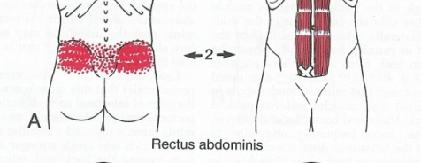
Frau Painful Bladder
Physiotherapeutischer extra-pelviner Befund
Posture : Hyperlordosis, verstärkt durch High heels
Erhöhte Spannung im Unterbauch (TrA)
Triggerpunkte M. rectus abdominis re
Hypomobilität Diaphragma re

Slide 24
Frau Painful Bladder
Beckenbodenbefund
Erhöhter BB. Muskeltonus (re>li)
Verminderte Muskelkraft, Ausdauer und Koordination
Relaxation verzögert, Pressmanöver inadäquat
Tenderpoints in der Iliococcygeus, Coccygeus und Obt. Int. re

Slide 25
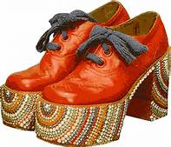

Frau Painful Bladder
POSTURALES VERHALTEN

Slide 26
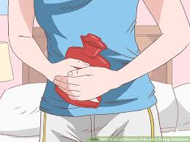
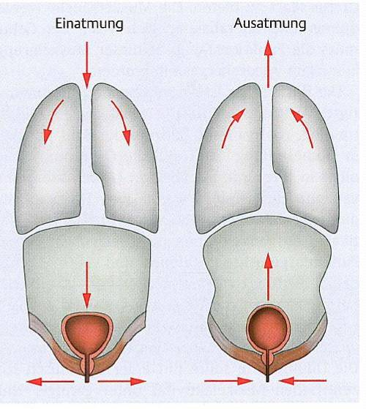
Entspannung
Wärme
Entspannung (Jacobson)
Atmung, Relaxation
Diaphragma Mobilisation
Abdominale relaxation (Massage, TENS)
Verhalten

Slide 27
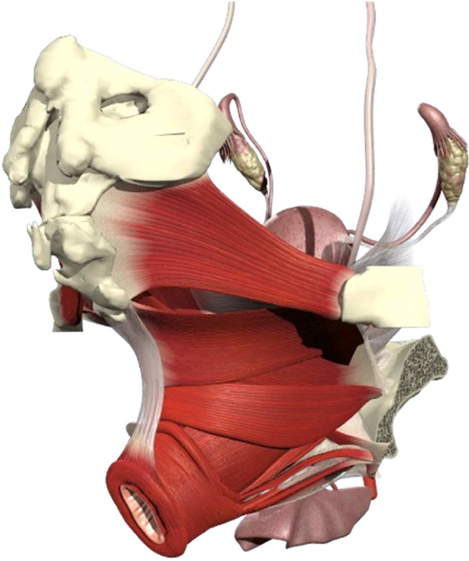
Interventionen (intra pelvine)
Wahrnehmung-Kontraktion-Relaxation-Dehnungstechnik
Negatives Biofeedback
PFM-exercises
Pressmanöver (Pelvic drop)
Schmerz
Verkrampfung
Schmerz
Angst
In patients with an overactive pelvic floor biofeedback is
recommended as therapy adjuvant to muscle exercises.
Level of evidence A
Dumoulin 2014, Hay-Schmith 2007,Frawley 2007, Shelly 2002, Fitzgerald 2004, Gail 2009

Slide 28
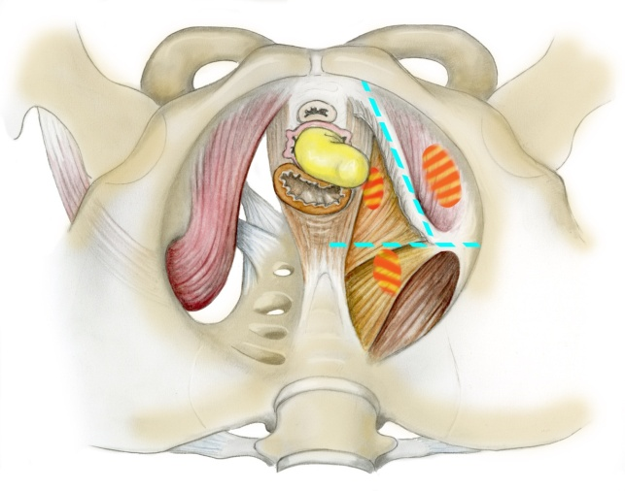
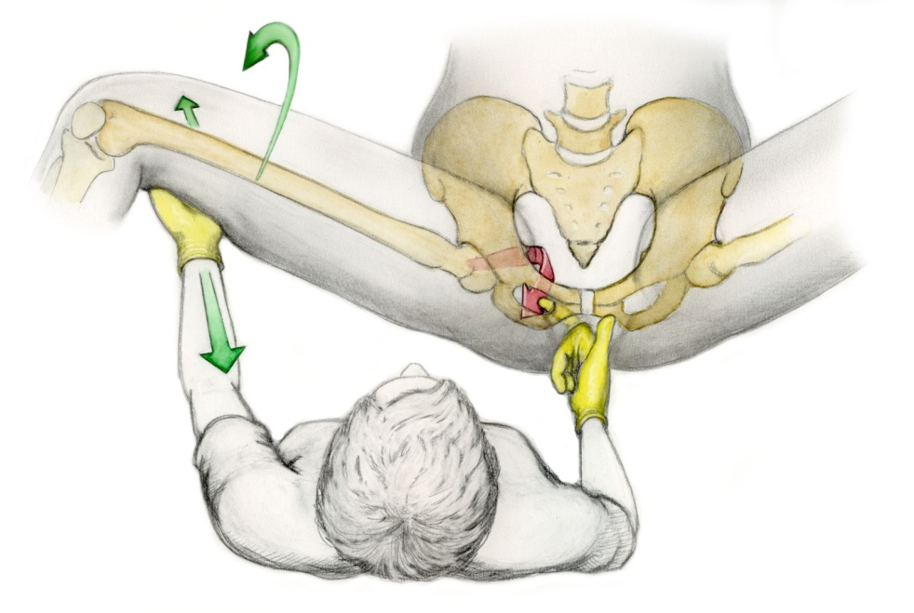
Interventionen Myofaszial
P
Iliococcygeus
Tenderpunkte
Thiele Massage
Skin-Rolling
Dehnungen
Obturatur internus
Notes:
10 till 60 seconds of ischaemic compression to soften the tissue.

Slide 29
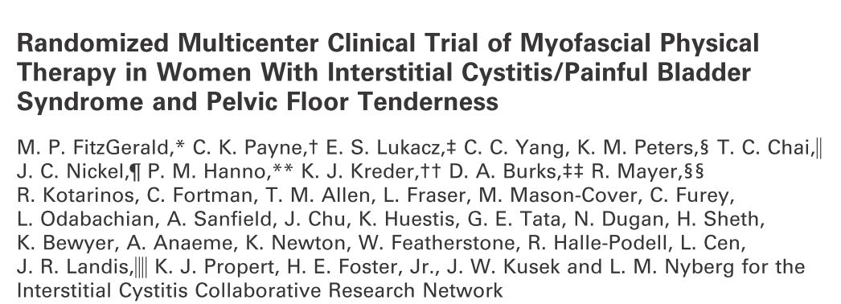
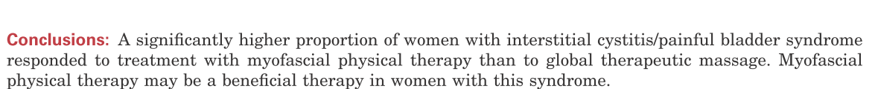
The journal of urology,
June 2012
81 Frauen randomisiert in 2 Interventionsgruppen
56% moderate oder gute Verbesserung in der myofasziale Gruppe
26% in der globalen therapeutischen Massagegruppe
Notes:
In eine studie von Fitzgerald sind 81 frauen mit einen bladder pain syndroom randomisiert sind worden in eine myfasziale und in eine massage group
In der myo hatten 56 % der frauen einen moderate bis gute verbesserung und in die massage group 26 %

Slide 30
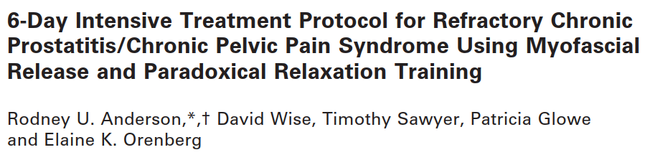
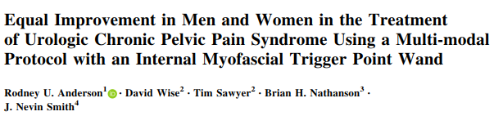
Stanford protocol
Therapy:
Intra- und extra pelvic myofascial and musculoskeletal interventions
Relaxation training
During 6 days, daily 3-5 times
Self treatment for 6 Months, incl. TrP therapy with device
Results:
NIH-CPSI 30% Reduction (p>0.001)
Significant pain reduction , improved bladder function and QoL (p>0.001)
Notes:
200 Männer mit chronic pelvic pain haben mitemacht mit das Stanford protokoll was besteht aus een 6 tägige intensive behandlung
kürzlich is eine studie publiziert wobei 393 patients inkludiert worden sinfd 314 (79.9 %) men and 79 (20.1 %) women. Die rgebnisse zeigen eine geliche effektivität der behandlung bei frauen und männer.

Slide 31
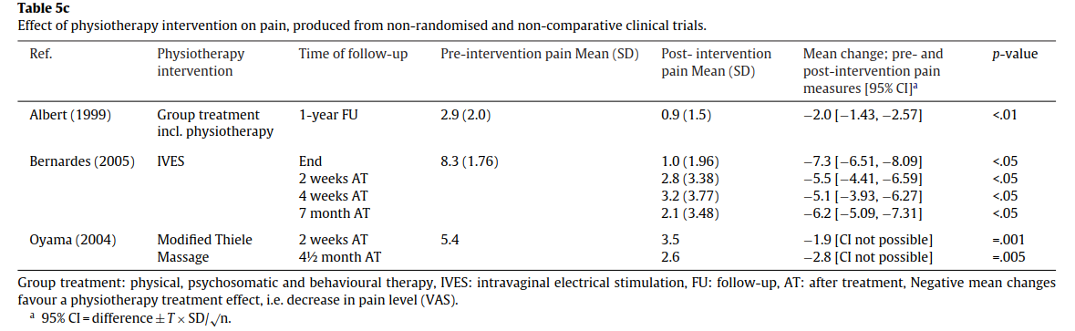
Thielemassage
Thielemassage ist effektiv in der Behandlung von IC, Blasenschmerz und Beckenschmerzsyndrom. Signifikante Schmerzreduktion und
Senkung des BB. Tonus [Oyama et al. 2004 ]
Level 4
Notes:
Massage der PFM entwickelt durch Thiele 1930 für die behandlung von coccygodynia case- series

Slide 32
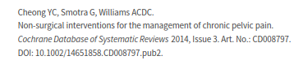

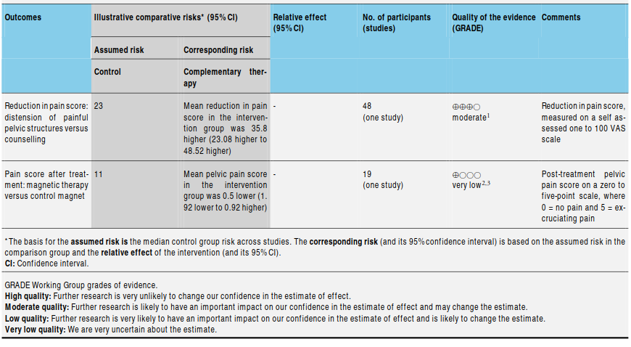
Heyman J, Ohrvik J, Leppert J. Distension of painful structures in the treatment for chronic pelvic pain in women. Acta Obstetricia et Gynaecologica Scandinavica 2006;85(5):599–603.
Notes:
62 % schmerzreduktion

Slide 33
Effectiveness of Myofascial Manual Therapies in Chronic Pelvic Pain Syndrome: A Systematic Review and Meta-Analysis
F. Dal Farra, A. Aquino, A. G. Tarantino and D. Origo, Int Urogynecol J 2022 Vol. 33 Issue; DOI: 10.1007/s00192-022-05173-x
RESULTS: Seven articles were included in the review, five of these in the meta-analysis.
CONCLUSIONS:
In patients with CPP/CPPS, MMT is not considered superior to other interventions for pain reduction and symptom impact improvements.
However, a positive trend was detected, and we should find confirmation in the future.
Further high-quality, double-blinded, sham-controlled RCTs are first necessary to confirm these positive effects and to improve the quality of evidence.
Notes:
Leider gibt es immer noch wenifg studien. Das zeigt diese review die fst nir vorher genannte studien inkludiert hat.

Slide 34
Effects of a Patient-Centered Graded Exposure Intervention Added to Manual Therapy for Women With Chronic Pelvic Pain: A Randomized Controlled Trial
M. J. Ariza-Mateos, I. Cabrera-Martos, A. Ortiz-Rubio, I. Torres-Sánchez, J. Rodríguez-Torres and M. C. Valenza
Arch Phys Med Rehabil 2019
49 women with CPP and substantial fear of movement : (1) patient-centered graded exposure intervention added to manual therapy; (2) manual therapy; (3) control group.
6-week intervention consisted of 12 sessions in the group receiving manual therapy and 6 additional sessions of graded exposure therapy in the group receiving both interventions
CONCLUSIONS:
Graded exposure added to manual therapy is a promising approach with long-term effects for women with CPP and fear of movement.
Notes:
Eine studie zeigt das bewegung neben manuelle technikenffektiv ist und es soinnvoll scheint angst für bewegung ab zu bauen

Slide 35
Myofascial Pelvic Pain: Best Orientation and Clinical Practice. Position of the European Association of Urology Guidelines Panel on Chronic Pelvic Pain Abreu-Mendes P, Baranowski AP., Berghmans B., Borovicka J., Cotrell M., Dinis-Oliveira P., Elneil S., Hughes J., Messelinck BEJ., Tidman V., Pinto R., Tornic J., Flink I., Parsons BA., Zumstein V., Engeler DS. Eur. Urol Focus Jan 2023
Take Home Message
Konklusion:
Die Evaluation des Beckenbodens sollte standardisiert (ICS) durchgeführt werden inklusiv der Evaluation des myofaszialen Schmerzes (Level Ia)
Die Behandlung von Beckenbodenmuskeldysfunktionen und Schmerzen trägt durch verschiedene physiotherapeutische Techniken zur Kontrolle von CPP bei
Die Behandlung der myofaszialen Schmerzkomponenten ist für den globalen Behandlungserfolg relevant (Gr A)
Notes:
Meine take home measges sind in line mit der kinklusiondes EAU panel für beckenboden nschmerzen

Slide 36
Myofascial Pelvic Pain: Best Orientation and Clinical Practice. Position of the European Association of Urology Guidelines Panel on Chronic Pelvic Pain Abreu-Mendes P, Baranowski AP., Berghmans B., Borovicka J., Cotrell M., Dinis-Oliveira P., Elneil S., Hughes J., Messelinck BEJ., Tidman V., Pinto R., Tornic J., Flink I., Parsons BA., Zumstein V., Engeler DS. Eur. Urol Focus Jan 2023
Take Home Message
Pelvic floor
Trotz seiner hohen Prävalenz werden bis jetzt die myofaszialen Komponenten von CPP unterbewertet und unterbehandelt

Slide 37


Myofascial Pelvic Pain: Best Orientation and Clinical Practice. Position of the European Association of Urology Guidelines Panel on Chronic Pelvic Pain Abreu-Mendes P, Baranowski AP., Berghmans B., Borovicka J., Cotrell M., Dinis-Oliveira P., Elneil S., Hughes J., Messelinck BEJ., Tidman V., Pinto R., Tornic J., Flink I., Parsons BA., Zumstein V., Engeler DS. Eur. Urol Focus Jan 2023
Take Home Message
Weitere Studien sind unerlässlich, um die Effektivität von physiotherapeutischen Interventionen zu bestätigen
If we knew what it was, we were doing, it would
not be called research, would it?
Albert Einstein
Ein multidisziplinärer Ansatz ist am effektivsten

